Slide 1
Sommario Gruppo 1
Consiglio di Sezione 09/07/2014
Attilio Andreazza - Milano

Slide 2
Attività del gruppo
2 esperimenti principali:
  ATLAS
  LHCb
2 esperimenti su dotazioni:
  Babar
  P_ILC
Partecipazione a due PRIN attivi:
  STOA-LHC: sistemi di calcolo per LHC
  H-TEAM: sviluppo di nuove tecnologie di trigger per la ricerca dell’Higgs ad HL-LHC
Presentazioni di F. Tartarelli e N. Neri
Nuovo

Slide 3
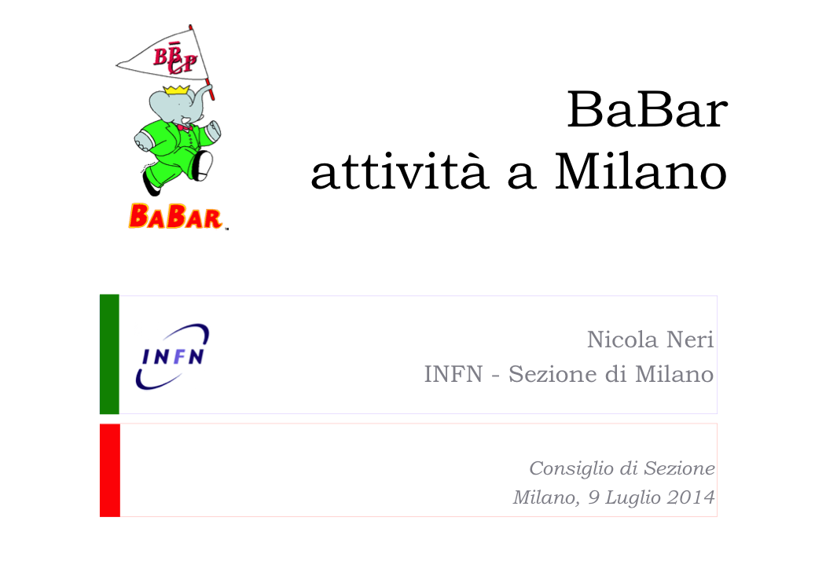

Slide 7
Alcune novità
Destinato alla CSN1 parte del premiale per gli upgrade di HL-LHC:
  2 MEUR
Richiesta di gestire questi fondi con contabilità separata:
  Creazione di una sigla dedicata RD_FASE2, comune per ATLAS e CMS
  Gruppo ATLAS significativamente migrato verso questa sigla
Il lavoro sugli upgrade ha prodotto idee che verranno sottoposte al gruppo 5:
  Sviluppo di tracking trigger usando tecnologie innovative (origine LHCb)
  Sviluppo di rivelatori CMOS con zona di svuotamento per migliorare la raccolta di carica (origine ATLAS)

Slide 8
Personale
Sigla | Ric./Tecn. | FTE
ATLAS | 26 | 15.1
RD_FASE2 | 15 | 3.9
LHCb | 10 | 6.4
BABAR | 2 | 0.2
P_ILC | 2 | 0.4
Totale 2015 | 38 | 26.0
Totale 2014 | 40 | 32.3
Sigla esterna | Ric./Tecn. | FTE
CHIPIX65 | 4 | 1.0
HVR_CCPD | 7 | 2.1
RETINA | 5 | 1.2
PRIN STOA-LHC | 4 | 1.4
PRIN HTEAM | 3 | 0.6

Slide 9
Richieste ATLAS
 | Richiesta [k€]
Tier2 – aggiornamento macchine | 119
FTK – produzione ASIC di memoria associativa | 220
Licenze Orcad IC-CAP | 5
LAr – materiale upgrade | 15
MOF
LAr | 45
Tracker | 216
RD fase 2
LAr (trigger demonstrator e DC powering) | 40
Track trigger | 23
Pixel (bump bonding + cooling) | 40 (?)

Slide 10
Richieste LHCb

